Slide 1

PERTAMINA
PREDICTION MODEL
By: Achmad Abdillah Ghifari

Slide 2

PERTAMINA PREDICTION MODEL
TUJUAN
Untuk menganalisa tren harga saham Pertamina
mengembangkan model prediktif yang dapat meramalkan harga saham Pertamina di masa depan
Memberikan wawasan berbasis data untuk mendukung pengambilan keputusan bagi investor dan pihak Pertamina

Slide 3

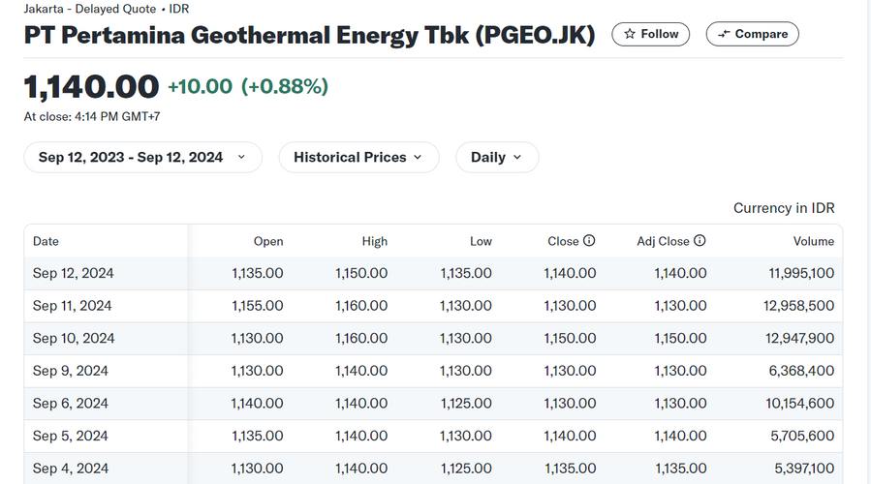
SUMBER DATA
Yahoo Finance

Slide 4

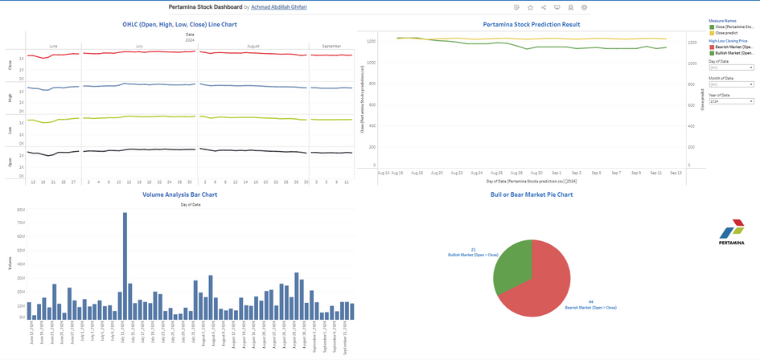
DASHBOARD AND DATA ANALYSIS
DASHBOARD and DATA ANALYSIS
Tableau Link

Slide 5
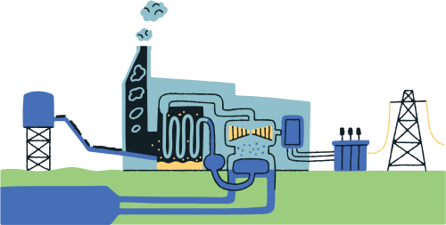
PEMBUATAN MODEL PREDICTIVE
Model yang Digunakan: AutoRegressive Integrated Moving Average/ARIMA
Akurasi Model = Mean Absolute Error : 70 unit/ 6%
(rata-rata nilai prediksi model berbeda dengan harga saham sebenarnya sebanyak 70 unit atau 6% dari nilai saham asli.)

Slide 6


PROJECT GITHUB
GitHub Link

Slide 7


REKOMENDASI BISNIS
Menurut prediksi, saham Pertamina diperkirakan akan stabil dalam jangka pendek tanpa pergerakan naik atau turun yang signifikan
Pertamina dapat berinovasi dan membuat perkembangan baru untuk dapat menaikan nilai closing saham mereka
Saham pertamina dapat menarik investor low risk - low reward dikarenakan kestabilan pasar yang Pertamina miliki

Slide 8

TERIMA
KASIH
Note: Hasil ini didasarkan pada model prediktif dan mungkin tidak mencerminkan hasil aktual di masa depan.

